Slide 1
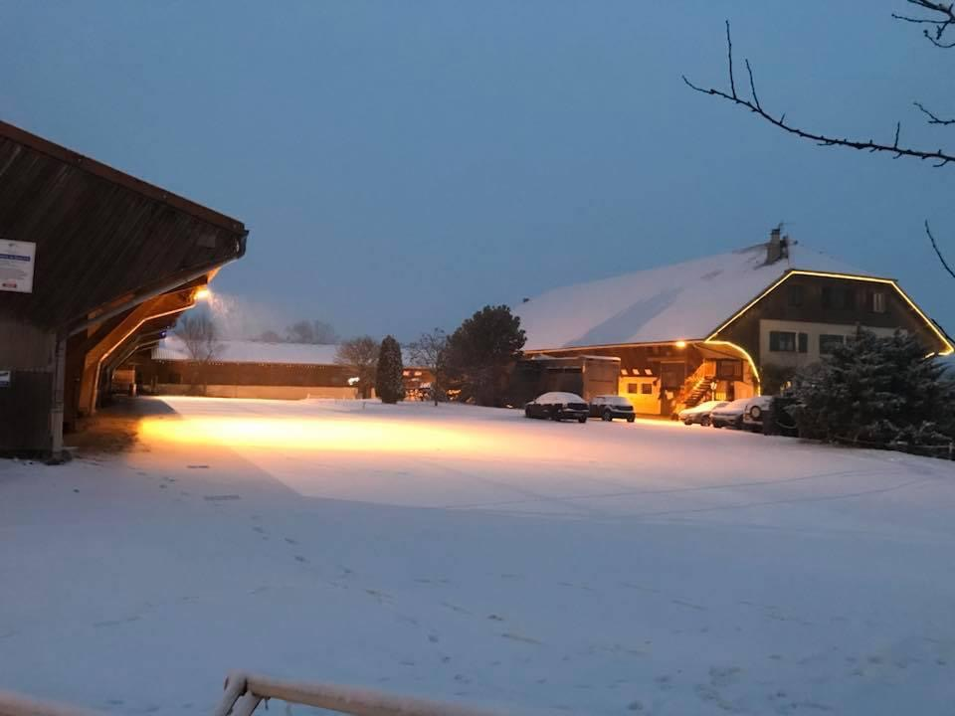
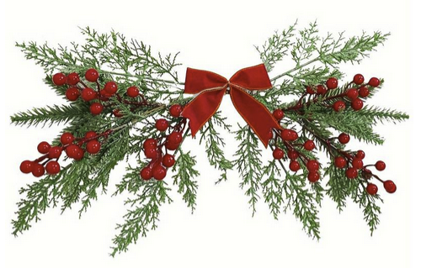
FÊTES DE NOËL
Fermeture
du 22.12.2023 au 08.01.2024
(fin des cours 21/12 soir)
Vacances des poneys et de l’équipe
Propriétaires et DP
Cours privés disponibles (Mathilde)
27, 28 et 29 décembre 2023
4 et 5 janvier 2024
Inscription au Bureau
Reprise des cours
08 janvier 2024
Passez de belles fêtes !
Bonnes Vacances
à tous

